Slide 1
Вплив господарської діяльності на ґрунт
учениці 11-а класу
КЗО ДСЗШ №147
ім. В. Чорновола
Іващенко Ірини

Slide 2
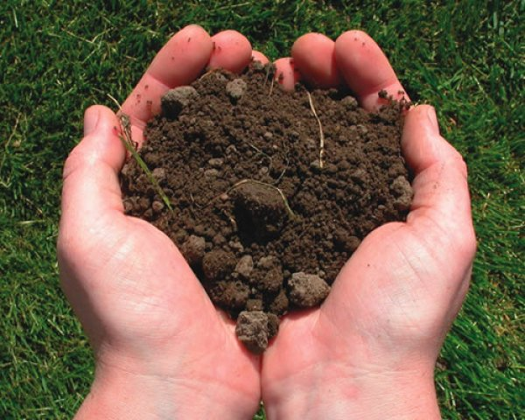
Ґрунт
Ґрунт - система більш стійка, ніж повітря чи вода, і здатний протидіяти забрудненню. Але ґрунт довше, ніж вода і повітря, залишається в забрудненому стані.
Основою для оцінки рівня забруднення ґрунтів є фонова концентрація речовини в ґрунтах регіону – геохімічний фон.

Slide 3
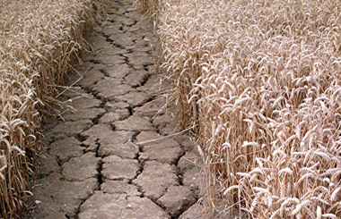
Вплив господарської діяльності на ґрунт
Сучасний стан ґрунтового покриву залежить від діяльності людини – антропогенного фактора. Щорічно через вплив на ґрунти вітру, дощу, внаслідок хімізації сільського господарства, будівництва міст і доріг, кар’єрів і шахт у світі втрачається 5-7 млн. га родючих земель.
Разом з врожаєм людина забирає з ґрунту значну кількість органічних і мінеральних речовин, збіднює його.

Slide 4
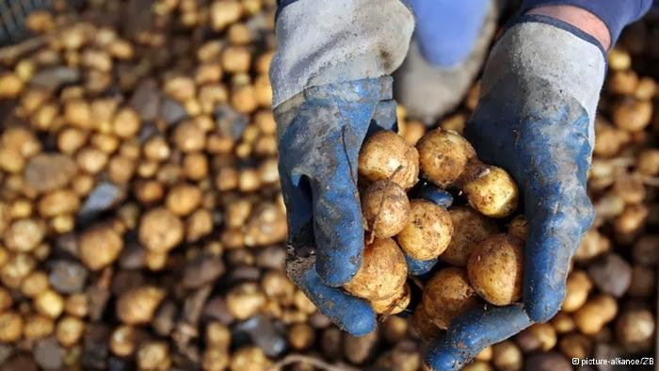
Хімічне забруднення
Хімізація сільського господарства зумовлює погіршення стану ґрунтів в результаті накопичення в них шкідливих хімічних речовин після внесення мінеральних добрив, пестицидів та отрутохімікатів. Внесений у ґрунт сполуки фосфору практично не вимиваються. Використання фосфорних добрив сприяє накопиченню в ґрунті фтору, урану, стронцію, радію. Використання азотних добрив зумовлює накопичення нітратів в ґрунті. З ґрунту вони переходять в овочі і фрукти і негативно впливають на здоров’я людини.

Slide 5
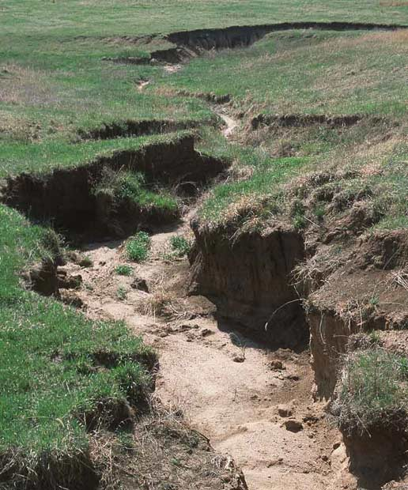
Ерозія ґрунту
Ерозія ґрунту (від лат. erosio – роз’їдання) – це різноманітні процеси руйнування ґрунту і переміщення продуктів руйнування водою і вітром.
Ерозійні процеси поділяють на геологічні (природні), які протікають повільно, і руйнівні, що виникають внаслідок антропогенної діяльності і протікають швидко.

Slide 6
Наслідки
Наслідки забруднення ґрунту
Забруднення ґрунту промисловими об’єктами несе в собі серйозну потенційну загрозу для здоров’я людини, екосистем та економіки в цілому. Наслідки поки не зовсім чітко виявлені через наявність великої кількості небезпечних сполук та їх різного вмісту в ґрунті.
Наслідки можуть бути такими:
• надходження небезпечних речовин у ґрунт, поверхневі та ґрунтові води;
• поглинання забруднювальних сполук рослинами;
• прямий контакт людей із забрудненим ґрунтом;
• вдихання часток пилу або летких речовин;
• пожежа або виділення газів на звалищах побутових та промислових відходів;
• корозія труб та інших елементів підземних комунікацій;
• утворення шкідливих вторинних відходів;
• конфлікти при обробці та використанні землі.

Slide 7
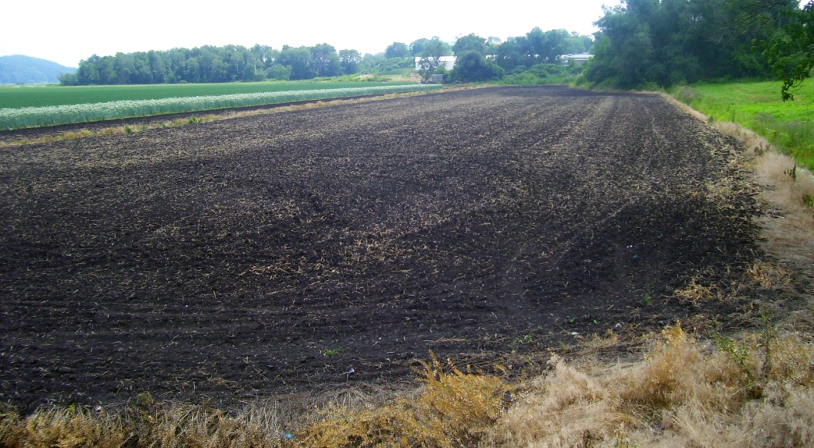
Висновок
Таким чином, проблема охорони ґрунтів набула надзвичайної гостроти. З метою охорони ґрунтів потрібно раціонально використовувати ґрунти, контролювати вміст забруднень, покращувати властивості ґрунтів і відновлювати ґрунтовий покрив. Однак, сучасний рівень господарювання не дає змоги ефективно і радикально вирішити проблему збереження ґрунтів.

